Slide 1


FARMACOLOGIA DELL’AUTISMO
Marco O. Bertelli
Past President WPA-SPID - World Psychiatric Association - Section Intellectual and developmental Disabilities
Presidente WPA-WG ASD - World Psychiatric Association - Working Group on Autism Spectrum Disorder
Past President EAMH-ID - European Association on Mental Health in Intellectual Disability
Presidente SIDiN - Società Italiana per i Disturbi del Neurosviluppo
Segretario Comitato Scientifico Biomedico FIA (Fondazione Italiana per l’Autismo)
Direttore Scientifico CREA – (Centro Ricerca E Ambulatori), Fondazione San Sebastiano della Misericordia di Firenze

Slide 2
Conflict of Interest Statement
Marco O. Bertelli
Scientific Director of CREA – Research Center and Outpatient Clinics, San Sebastiano Foundation, Florence
President of SIDiN – Italian Society for Neurodevelopmental Disorders (SIP Special Section)
Past President WPA-SPID - World Psychiatric Association - Section Intellectual Disability
Past President EAMH-ID - European Association on Mental Health in Intellectual Disability
President Elect AISQuV - Italian Society for the study of Quality of Life
Coordinatore WPA WG ASD - World Psychiatric Association – Working Group on Autism Spectrum Disorder
President of ASIR – Scientific Association of Rehabilitation and Residential Service Providers of the Tuscany Region
Member of the ASD Istituto Superiore di Sanità Guidelines Panel
Member of the Panel on Rehabilitation Guidelines ASD World Health Organization
Consultant for the Italian Ministry of Health
In the last year he has participated in one congress sponsored by Lundbeck

Slide 3
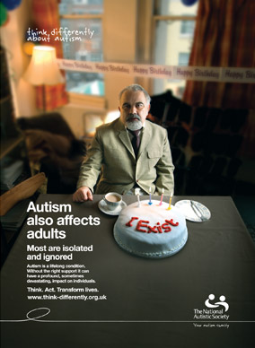
PERCHÉ PARLARE DI ASPETTI MEDICO LEGALI NELLA PSICOFARMACOLOGIA DELLA PCASD?
Elevata frequenza di prescrizioni off-label
Vulnerabilità della popolazione
Rischio di inappropriatezza prescrittiva
Quadro normativo
Misure di esito

Slide 4
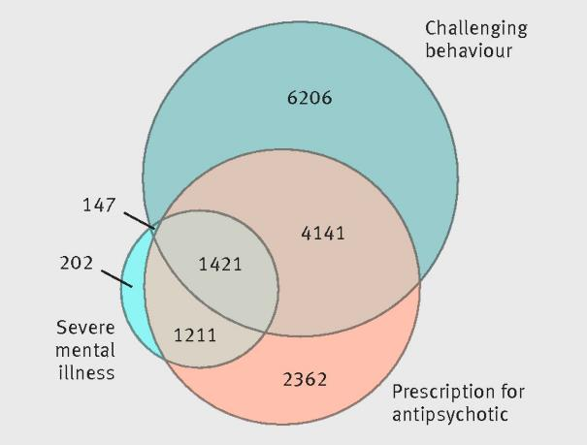
CAUSE DI PRESCRIZIONE DI FARMACI ANTIPSICOTICI - UK
Sheehan R. et al. Mental illness, challenging behaviour, and psychotropic drug prescribing in people with intellectual disability: UK population based cohort study. BMJ 2015; 351:h4326

Slide 5
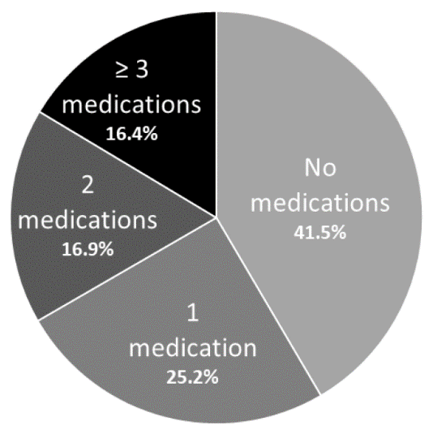
PSYCHOTROPIC DRUGS IN ADOLESCENTS AND ADULTS WITH ASD
Fusar-Poli L, Brondino N, Rocchetti M, et al. Prevalence and predictors of psychotropic medication use in adolescents and adults with autism spectrum disorder in Italy: A cross-sectional study. Psychiatry Res. 2019 Jun;276:203-209.

Slide 6
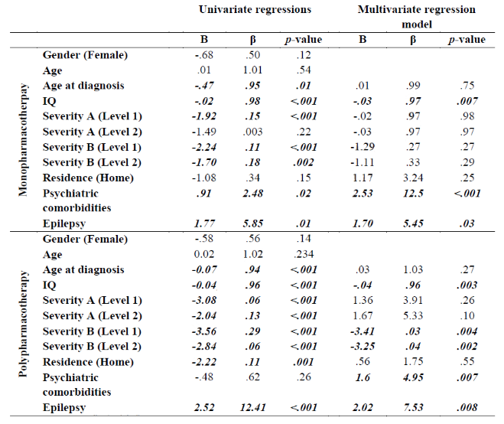
PSYCHOTROPIC DRUGS IN ADOLESCENTS AND ADULTS WITH ASD
N=195
Fusar-Poli L, Brondino N, Rocchetti M, et al. Prevalence and predictors of psychotropic medication use in adolescents and adults with autism spectrum disorder in Italy: A cross-sectional study. Psychiatry Res. 2019 Jun;276:203-209.

Slide 7

TASSO DI TRATTAMENTO PSICOFARMACOLOGICO
32-89% in generale, maggiore negli adolescenti e negli adulti
45% degli adulti con ASD
21-54% polifarmacoterapia^
età avanzata, sesso maschile, disponibilità di assistenza medica
uso prevalente per sintomi non fondamentali, in particolare CP (14-30%, senza una diagnosi psichiatrica sottostante)
alto rischio di trattamento a lungo termine
Bachmann et al., 2014; Merikangas et al., 2013; Steinhausen & Bisgaard, 2014; de Kuijper et al., 2010; Doan et al., 2013; Holden & Gitlesen, 2004; Stolker et al., 2002; Langworthy-Lam et al., 2002; Deb et al., 2015; Jobski K et al. 2017; ^Deb et al., 2008; ^Haider et al., 2014; ^Lonchampt et al., 2020

Slide 8
USO AUMENTATO DI FARMACI PSICOATTIVI NEL TEMPO PER PCS/ASD
1190 adults with DID in T1 (2004) compared with 3906 adults with DID in T2 (2014)
 | T1 | T2 | p
Psychotropics | 47.0% | 57.8% | <0.001
Antipsychotics | 1.18 (OR) | 1.60 (OR) | 0.280
Antidepressants | 2.80 (OR) | 4.00 (OR) | <0.001
Hypnotics/Anxiolytics | 2.19 (OR) | 3.61 (OR) | 0.002
Antiepileptics | 1.40 (OR) | 1.84 (OR) | 0.017
Antipsychotic prescribing increased for people with problem behaviours in T1 (OR 6.45; 95% CI 4.41 to 9.45; p<0.001), more so than for people with other mental ill health in T1 (OR 4.11; 95% CI 2.76 to 6.11; p<0.001).
Henderson A, Mcskimming P, Kinnear D, et alChanges over a decade in psychotropic prescribing for people with intellectual disabilities: prospective cohort studyBMJ Open 2020; 10: e036862.

Slide 9
TRATTAMENTO A LUNGO TERMINE
una volta prescritti, i farmaci tendono a diventare parte integrante del programma di intervento a lungo termine
a causa di diversi motivi, tra cui preoccupazioni ansiose degli operatori sanitari e la conseguente riluttanza dei medici di base a modificare un trattamento che viene segnalato, più o meno impropriamente, come efficace
dopo mesi o anni di utilizzo, i tentativi di interruzione vanno a buon fine solo in un numero limitato di casi
Esbensen et al., 2009; Ahmed et al., 2000; Bertelli, 2018

Slide 10
FARMACI PRESCRITTI IN ASD-PCCM E DSI
L'alta prescrizione non è supportata da prove sull'efficacia e la sicurezza¹⁻²
Circa 2/3 dei farmaci prescritti sono antipsicotici (seguiti dagli antidepressivi)³
Polifarmacoterapie consistenti principalmente in antipsicotici⁴
Almeno 1 Antipsicotico (AP) è prescritto al 20% degli utenti di strutture residenziali assistite⁵ e fino al 45\% dei pazienti ospedalizzati⁶
1. Deb et al., 1994; Clarke et al., 1990
2. Tyrer et al., 2008; Deb, 2007; Aman et al., 2004; McGillivray et al., 2004; Clarke et al., 1990
3. Spreat et al., 1997
4. Deb et al., 2022
5. Brandford, 1994; Holden, 2004
6. Linaker, 1990

Slide 11
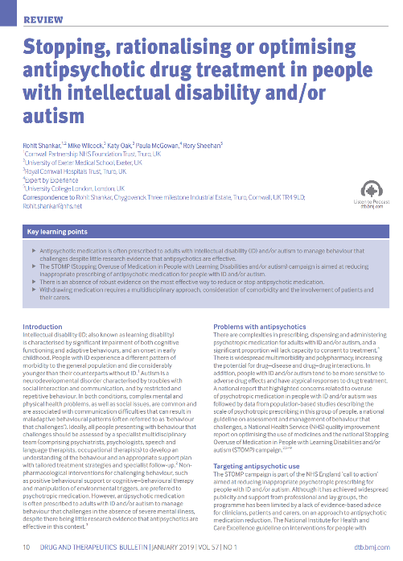
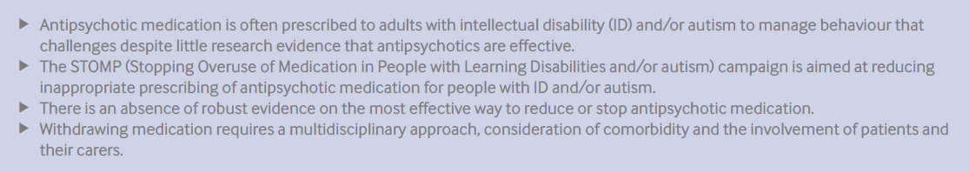

Slide 12

ELEVATA FREQUENZA DI PRESCRIZIONI OFF-LABEL
Nessun farmaco cura il core dell’autismo
Trattamento dei sintomi associati:
    Irritabilità
    Aggressività
    ADHD
    Ansia
    disturbi del sonno

Slide 13
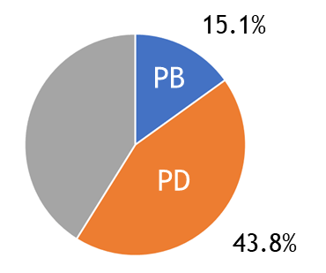
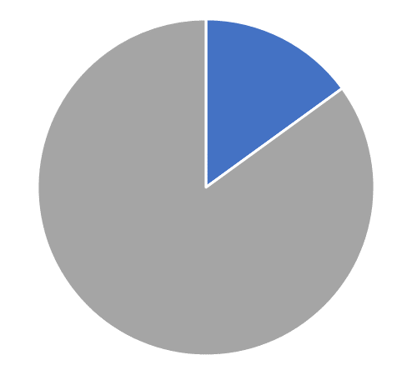
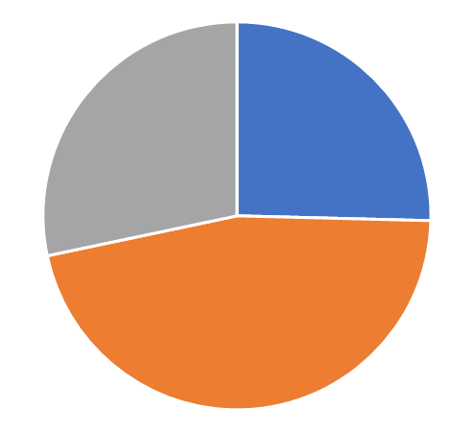
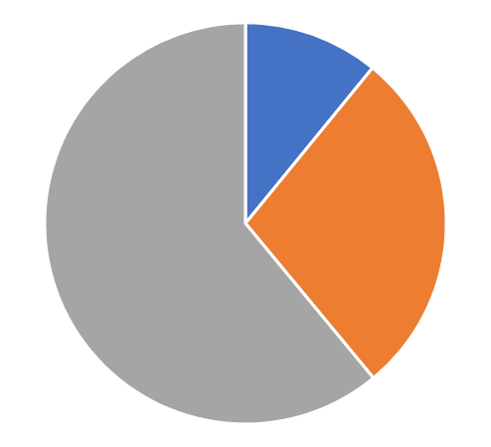
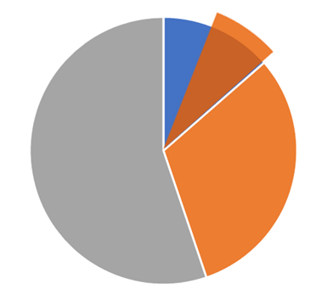
IMPATTO DEI COMPORTAMENTI PROBLEMA SULLA PREVALENZA DI DISTURBI PSICHIATRICI
Emerson et al., 2001
Cooper, 1997
Lund, 1985
Cooper, 1997
Corbett, 1979
15%
10.9%
25.4%
PB
PB
PB
PD
28.1%
PD
46.3%
?
higher incidence of DP in DI with CP than in DI without CP¹
half of the CPs probably associated with DP²
high association between CP and DP³
no Significant correlation between CP and DP (max DDM)⁴
1. Moss et al., 2000; Holden & Gitlesen, 2003; 2. Matson & Gitlesen, 2003 3. Rojahn et al., 2004; Laud & Matson, 2006; Hemmings et al., 2006; Myrbakk & von Tetzchner, 2008; 4. Rojahn et al., 1993; Tsiouris et al., 2003; Melville et al., 2016

Slide 14
AGGRESSIVITÀ E IRRITABILITÀ: SINTOMI CORE O ACCESSORI?
Stereotypies
RRB
Accessory Symptoms
SIB
aggressiveness
Nuclear Symptoms

Slide 15
GESTIONE (NON TRATTAMENTO) DEI CP NELL’ASD/DSI
il ruolo dei neurotrasmettitori (serotonina, dopamina e GABA) nell'aggressività non è più così chiaro come appariva una volta
sussistono indicazioni di efficacia ma ci sono anche studi indicanti scarsa efficacia, soprattutto nei DSI
è necessaria ulteriore ricerca
non si possono fare previsioni con sicurezza sugli effetti dei farmaci sull'aggressività relativamente ai pochi studi controllati
Willner P. The neurobiology of aggression: implications for the pharmacotherapy of aggressive challenging behaviour by people with intellectual disabilities. J Intellect Disabil Res. 2015 Jan;59(1):82-92.

Slide 16
PRESCRIZIONE OFF-LABEL
Quando è lecito
Evidenze scientifiche disponibili
Assenza di alternative autorizzate
Interesse del paziente
Consenso informato specifico
Rischi medico-legali
Inappropriatezza
mancanza di documentazione
eventi avversi
L. 94/1998
Responsabilità del medico
Consenso informato → il paziente deve essere esplicitamente informato
Costo → generalmente a carico del paziente

Slide 17

MEDICATION USE FOR DID - ASD IN ADULTHOOD
KEY POINTS
Elevata frequenza di prescrizioni off-label
Vulnerabilità della popolazione
Rischio di inappropriatezza prescrittiva
Quadro normativo
Misure di esito

Slide 18
EVIDENCE BASE
Le prove di buona qualità sono scarse
L'evidenza si basa su studi di casi invece che su RCT
Mancanza di studi che confrontino direttamente diversi farmaci per gestire specifici comportamenti problema

Slide 19

KEY POINTS
Elevata frequenza di prescrizioni off-label
Vulnerabilità della popolazione
Rischio di inappropriatezza prescrittiva
Quadro normativo
Misure di esito

Slide 20
INDICAZIONI: PROBLEMI
valutazione e diagnosi
mancanza di linee-guida e letteratura
mancanza di formazione / capacità tecnica
impatto degli interventi non-farmacologici, psicoterapeutici, sociali e educativi

Slide 21
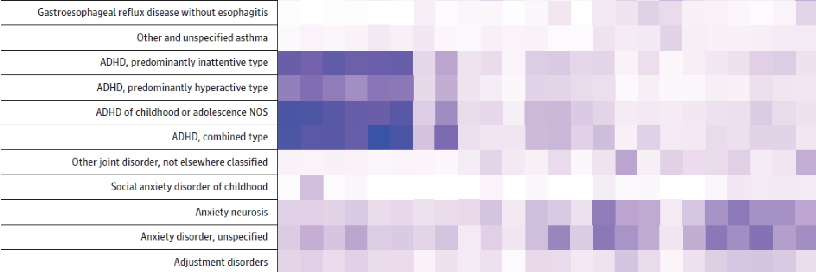
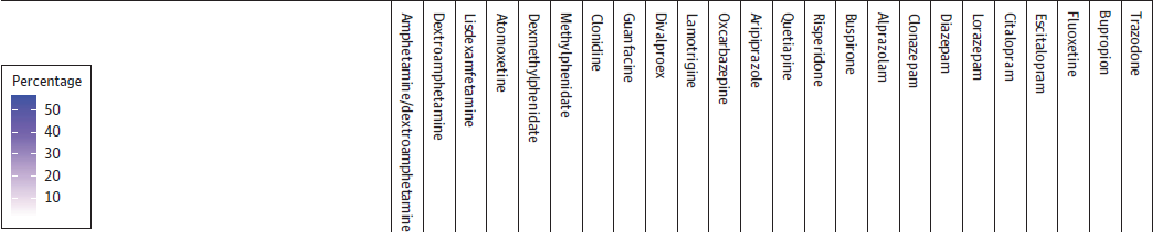
DENSITY OF DIAGNOSES BY DRUG
Feroe, A. G., Uppal, N., Gutiérrez-Sacristán, A., Mousavi, S., Greenspun, P., Surati, R., Kohane, I. S., & Avillach, P. (2021). Medication Use in the Management of Comorbidities Among Individuals With Autism Spectrum Disorder From a Large Nationwide Insurance Database. JAMA pediatrics, e211329. Advance online publication. https://doi.org/10.1001/jamapediatrics.2021.1329

Slide 22
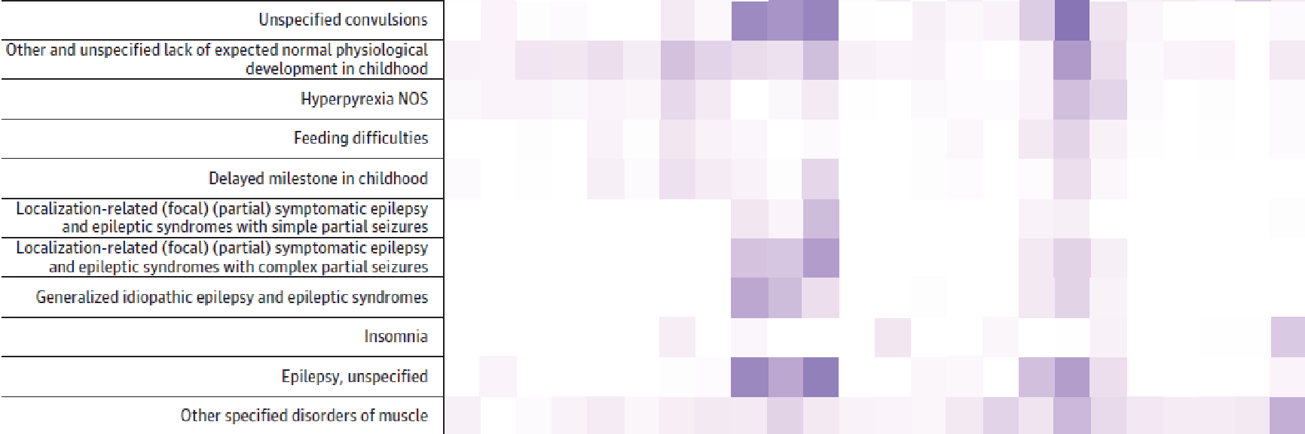
DENSITY OF DIAGNOSES BY DRUG - 2
Feroe, A. G., Uppal, N., Gutiérrez-Sacristán, A., Mousavi, S., Greenspun, P., Surati, R., Kohane, I. S., & Avillach, P. (2021). Medication Use in the Management of Comorbidities Among Individuals With Autism Spectrum Disorder From a Large Nationwide Insurance Database. JAMA pediatrics, e211329. Advance online publication. https://doi.org/10.1001/jamapediatrics.2021.1329

Slide 23
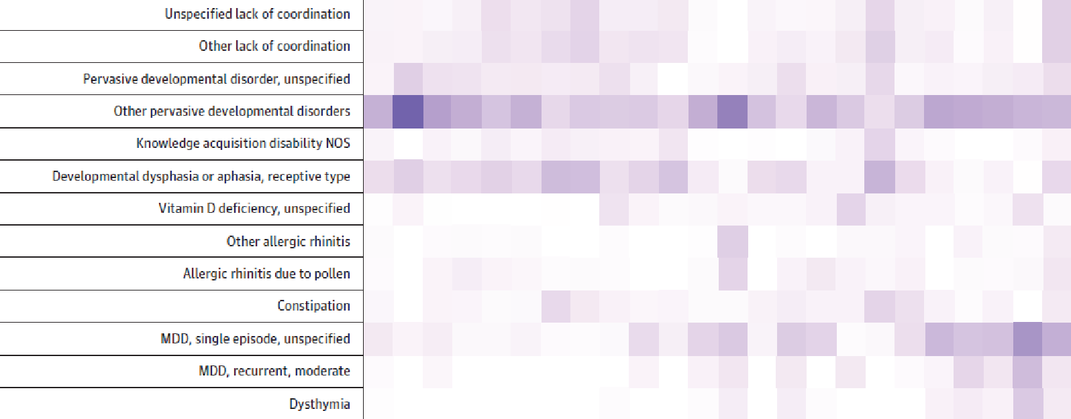
DENSITY OF DIAGNOSES BY DRUG - 3
Feroe, A. G., Uppal, N., Gutiérrez-Sacristán, A., Mousavi, S., Greenspun, P., Surati, R., Kohane, I. S., & Avillach, P. (2021). Medication Use in the Management of Comorbidities Among Individuals With Autism Spectrum Disorder From a Large Nationwide Insurance Database. JAMA pediatrics, e211329. Advance online publication. https://doi.org/10.1001/jamapediatrics.2021.1329

Slide 24
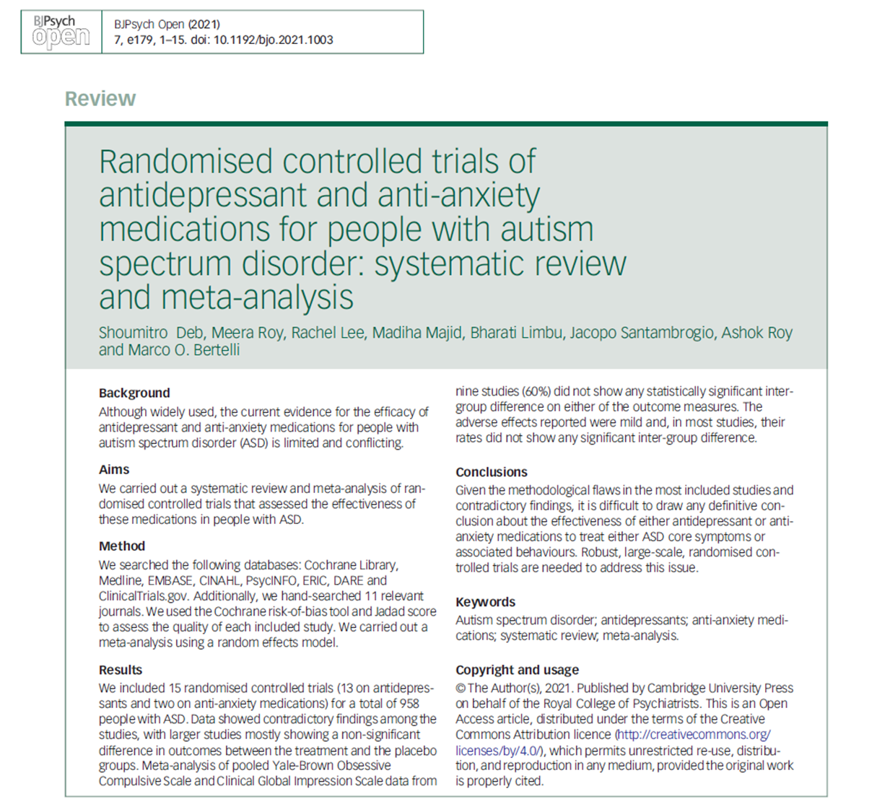
ANTIDEPRESSIVI IN ADULTI CON ASD

Slide 25
ANTIDEPRESSIVI IN ADULTI CON ASD
7 RCTs (53.85%) only children and adolescents (2-18 years)
4 RCTs (30.76%) adults only
2 RCTs (15.38%) both children and adults (6-36 years)
2 RCTs (15.38%) all participants (adults) with IDD
8 RCT (61.53%) high proportion of IDD
3 RCT (23.07%) IQ not reported
No outcome for anxiety and depression, but for core ASD symptoms, max CRR, associated behaviors (irritability, hyperactivity and aggression) and OCD spectrum (Yale-Brown Obsessive Compulsive Scale and Clinical Global Impression Scale)
Contradictory results between studies
Larger studies show a non-significant difference in outcomes between the drugs and placebo.
Deb S. … Bertelli M.O. BJPsych Open, 2021

Slide 26
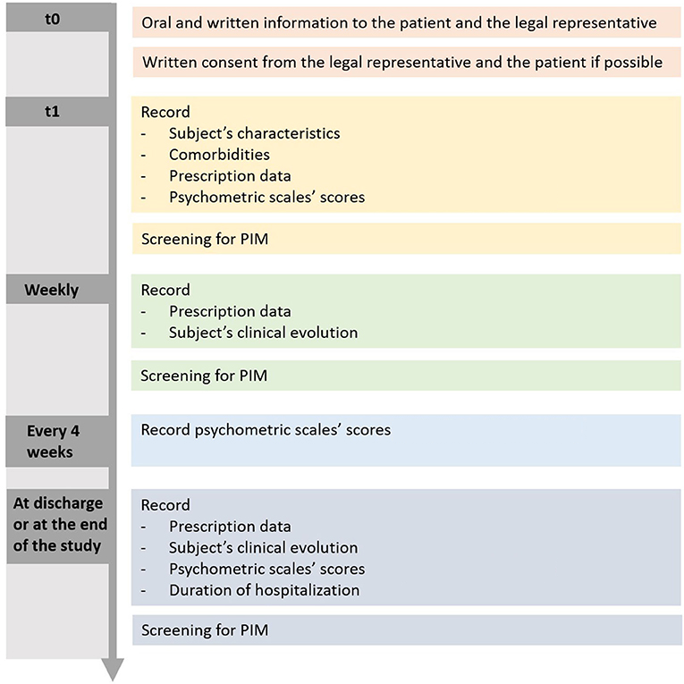
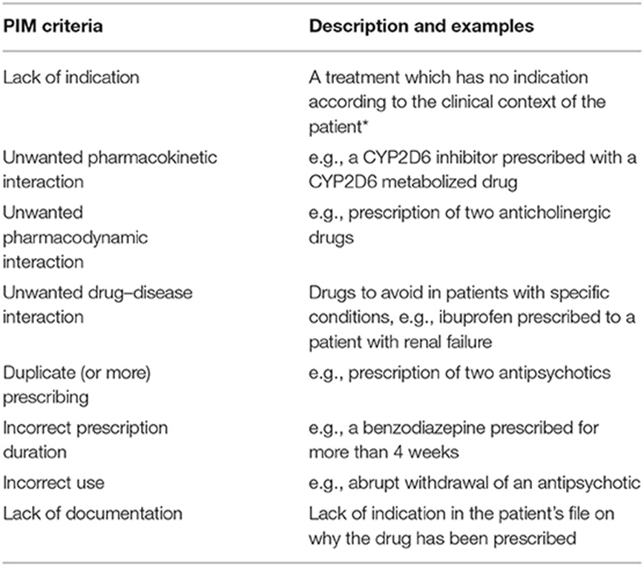
TRATTAMENTI POTENZIALMENTE INAPPROPRIATI (PIM) PER PwDID/ASD
Lonchampt S, Gerber F, Aubry JM, Desmeules J, Kosel M, Besson M. Prevalence of Polypharmacy and Inappropriate Medication in Adults With Intellectual Disabilities in a Hospital Setting in Switzerland. Frontiers in Psychiatry, 2021; 12

Slide 27
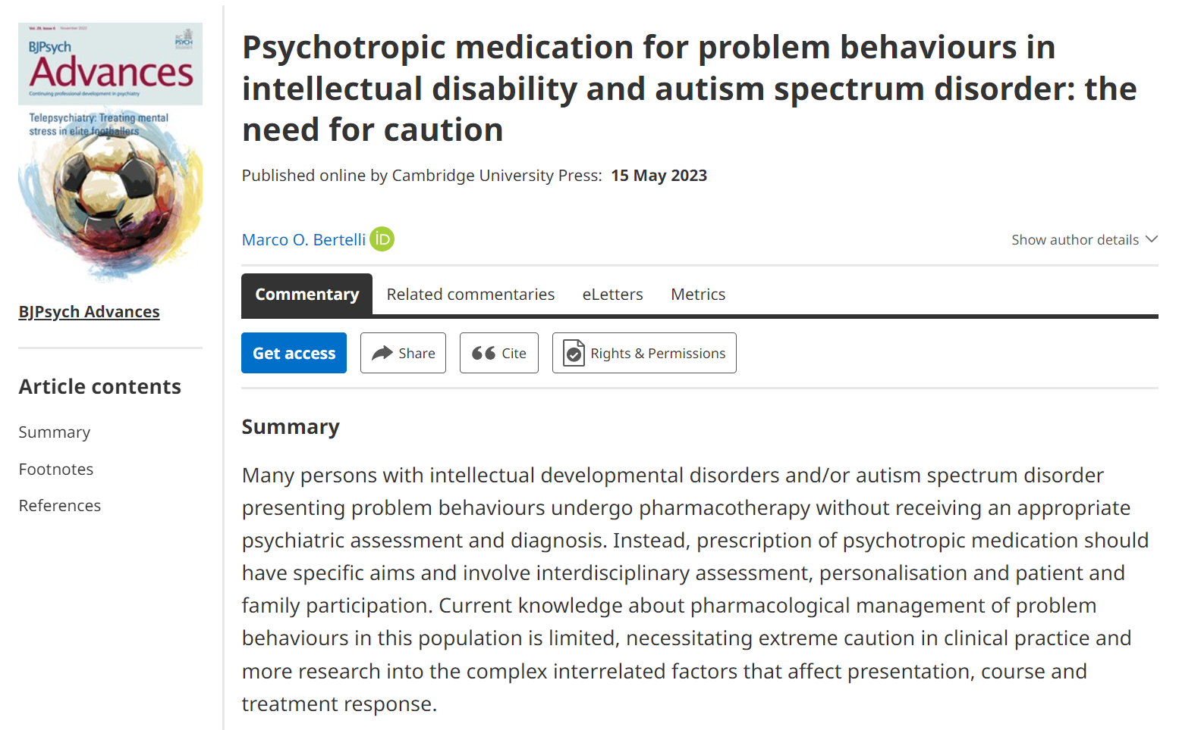
Bertelli M.O. (2023). Psychotropic medication for problem behaviours in intellectual disability and autism spectrum disorder: The need for caution. BJPsych Advances, 29(5), 334-336. doi:10.1192/bja.2023.22

Slide 28
Olanzapine
Clozapine
Haloperidol
Aripiprazole
D1
D2
D3
D4
5-HT_{2A}
5-HT_{2C}
Risperidone
Quetiapine
Ziprasidone
Cariprazina
5-HT_{1A}
5-HT6
α1
α2
Musc
H1

Slide 29
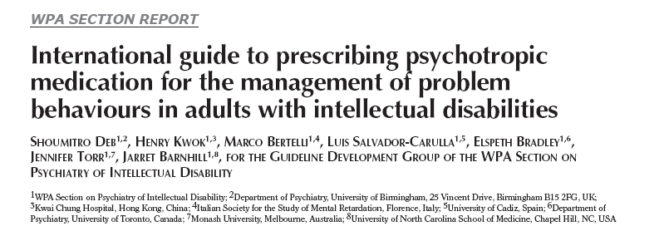
WPA-SPID
GUIDELINES FOR PSYCHOPHARMACOLOGICAL MANAGEMENT
OF PROBLEM BEHAVIORS IN PEOPLE WITH DID AND ASD
World Psychiatry, 2009; 8:181-186

Slide 30
WPA GUIDELINES FOR THE PHARMACOLOGICAL MANAGEMENT OF PB IN DID/ASD
1. WHEN TO CONSIDER A DRUG
if no medical or psychiatric disorders are identified, only non-pharmacological management should be considered
sometimes, after individualized evaluation, it may be useful to add drug therapy (on symptoms or size)
This strategy must be seen as 'on an interim basis' and careful and regular monitoring of efficiency must be carried out
Bertelli M., Bianco A., Rossi M. et al. Problem behavior in adults with intellectual disability: an international guide to the use of drug therapy. Italian version of the WPA-SPID document. In press

Slide 31
CONSIDER DISCONTINUATION OF DRUG TREATMENT
Uninterrupted therapy
review the reasons for the statute of limitations
type, frequency, severity, and duration of behavior
Pre-Interruption Responses
individual circumstances
evaluate available alternatives
Planning for relapses
Discontinued therapy
Follow-up,
Evaluation
Develop a relapse plan:
wait, observe and monitor behavior
Specify a timescale
consider an N-F intervention
consider a new prescription
reconsider the previous
The interruption depends on:
type (i.e. depot vs. oral), dose, duration, treatment adverse events
individual circumstances
Monitor
Behavior not worsened
Worsened behavior
continue with regular reviews
Consider a relapse plan

Slide 32
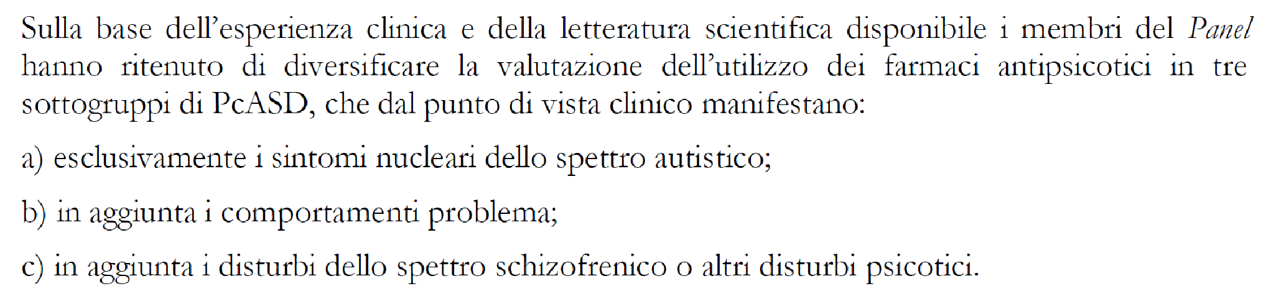

Slide 33
A systematic literature search was carried out by consulting the CENTRAL, PubMed/Medline, Embase, Cinhal databases, from the date of creation until 26 September 2022, without language limitations. In order to obtain further studies, the bibliographic references of the articles found through the search strategies and the registries of ongoing studies through ClinicalTrials.gov (www.clinicaltrials.gov) were searched.
542
500
2
Adverse events only
42
3
1
39
3 RCTs

Slide 34
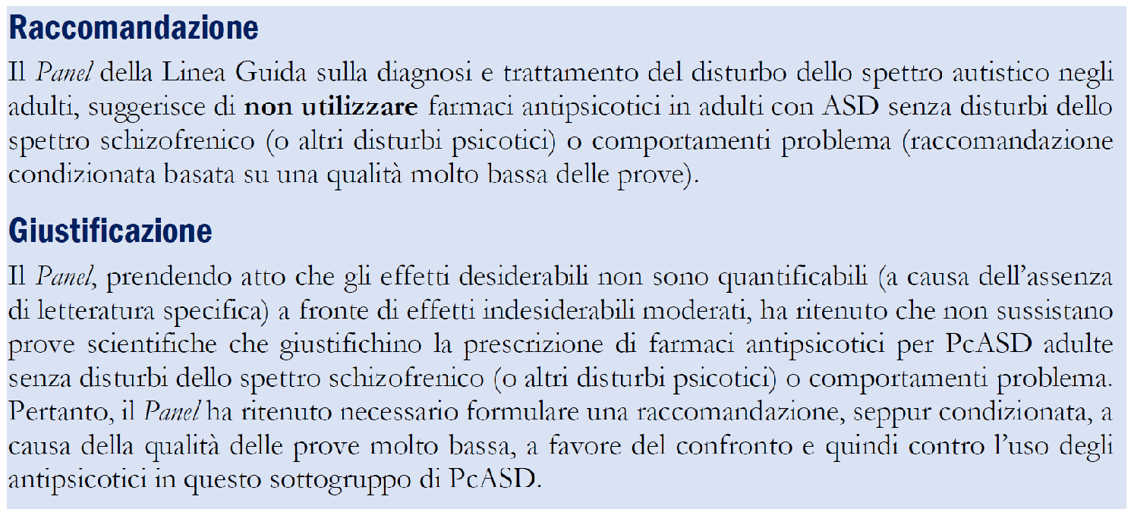
Notes:
In relation to the tripartite division of outcomes as Gardner declined it: clinical, functional and personal ....
Consequently, it is of great importance to investigate the 'how' to investigate people's preferences, priorities and expectations

Slide 35
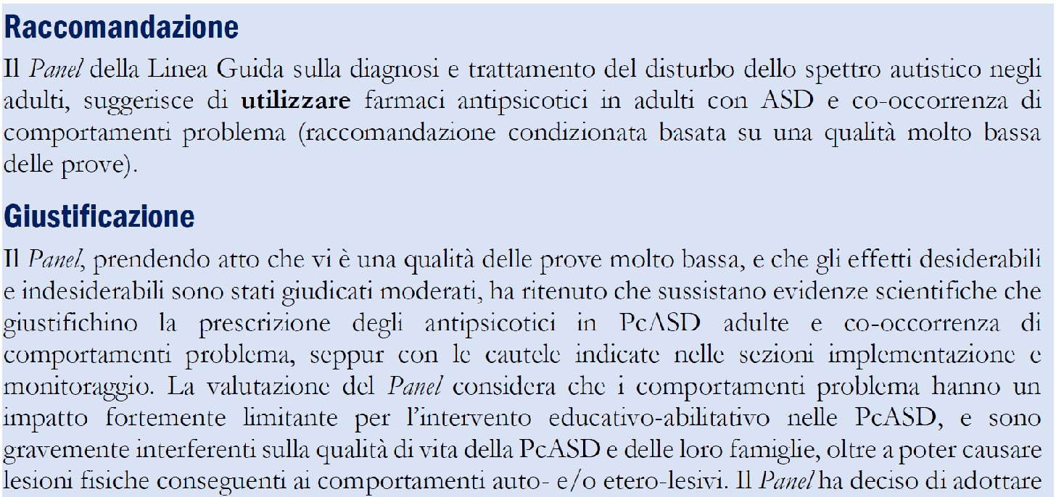
Notes:
In relation to the tripartite division of outcomes as Gardner declined it: clinical, functional and personal ....
Consequently, it is of great importance to investigate the 'how' to investigate people's preferences, priorities and expectations

Slide 36
Specificity of CPs in baseline studies
Problem behavior
Problem behavior - premature discontinuation of treatment for problem behavior
Problem behavior - abnormal motor and sensory behavior
Problem behavior - stereotyping
Problem behavior - hyperactivity
Problem behavior - social relationships
Problem behavior – sedation
Problem behavior - affective reactions
Problem behavior - sensory responses
Problem behavior – language
Problem behavior - inappropriate language
Problem behavior - aggression
Problem behavior – irritability
Notes:
In relation to the tripartite division of outcomes as Gardner declined it: clinical, functional and personal ....
Consequently, it is of great importance to investigate the 'how' to investigate people's preferences, priorities and expectations

Slide 37
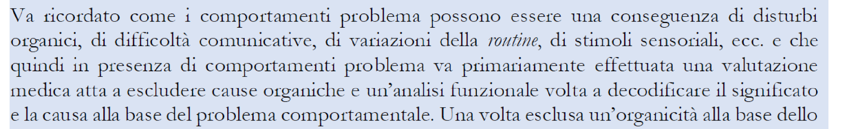
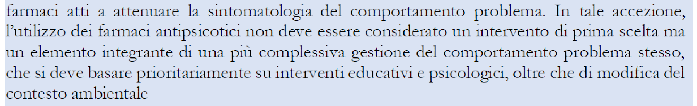
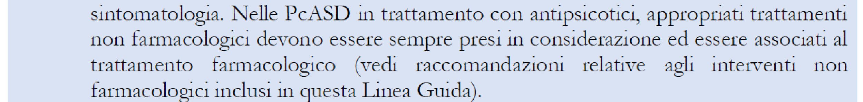
Notes:
In relation to the tripartite division of outcomes as Gardner declined it: clinical, functional and personal ....
Consequently, it is of great importance to investigate the 'how' to investigate people's preferences, priorities and expectations

Slide 38
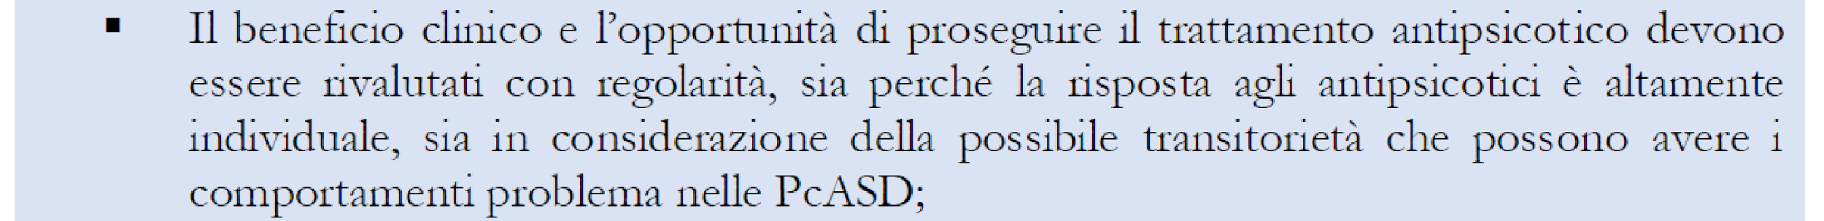
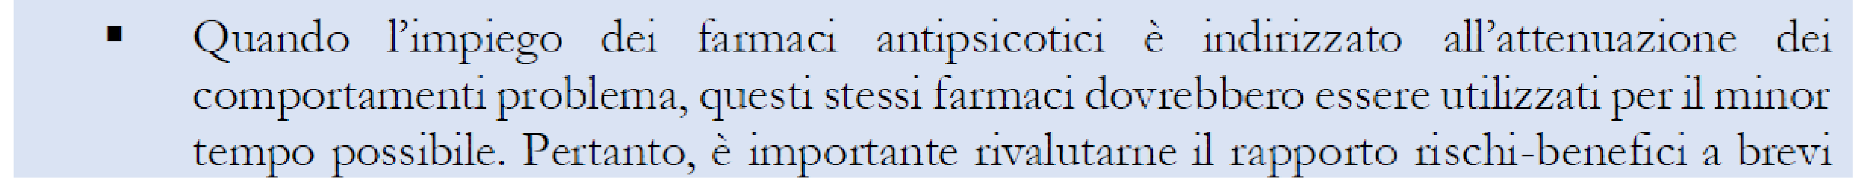
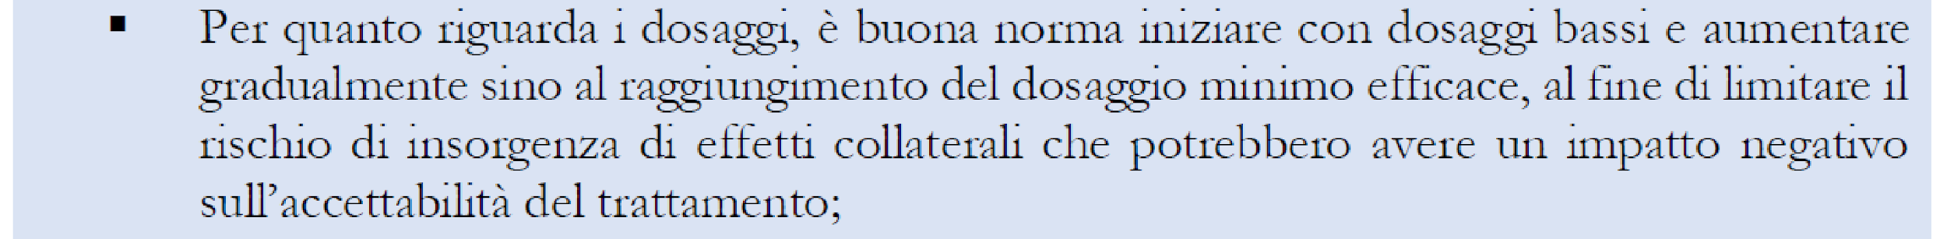
Notes:
In relation to the tripartite division of outcomes as Gardner declined it: clinical, functional and personal ....
Consequently, it is of great importance to investigate the 'how' to investigate people's preferences, priorities and expectations

Slide 39

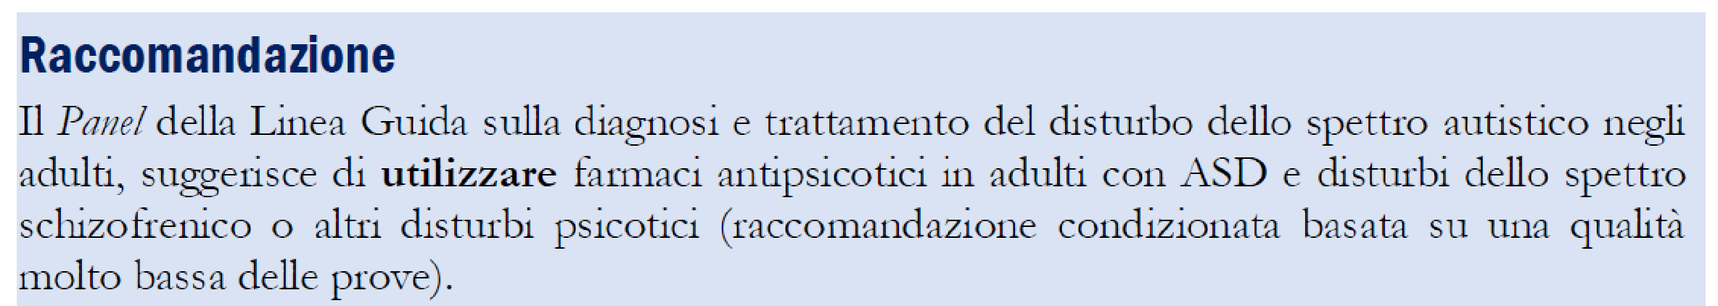

Slide 41
È stata effettuata una ricerca sistematica della letteratura consultando le banche dati CENTRAL, PubMed/Medline, Embase, Cinhal, dalla data di creazione fino al 26 settembre 2022, senza limitazioni di lingua. Al fine di ottenere ulteriori studi, sono stati ricercati i riferimenti bibliografici degli articoli reperiti attraverso le strategie di ricerca e i registri di studi in corso tramite ClinicalTrials.gov (www.clinicaltrials.gov).
542
500
2
solo eventi avversi
42
3
1
39
3 RCT

Slide 42
Eventi Avversi - Studi di riferimento
Con particolare riferimento agli eventi avversi sono stati inclusi 3 studi randomizzati controllati di cui 1 con sola popolazione adulta ASD (n= 59; range di età compreso tra 19 e 56 anni) (McDougle al., 1998) e due con popolazione ASD di età mista (Hellings et al., 2006; Remington et al., 2001). Due studi hanno preso in considerazione il trattamento con risperidone somministrato a un dosaggio di 2 mg/die per 3-5 settimane (Hellings et al., 2006; McDougle et al., 1998) e 2,9 mg/die per 12 settimane e uno con aloperidolo (dose finale 1-1,5 mg/die somministrato per 6 settimane) (Remington et al., 2001) per un totale di 107 individui. La maggior parte degli individui inclusi era di genere maschile (63%). Uno studio soltanto ha preso in considerazione la sola popolazione con disturbo dello spettro autistico, mentre i due studi sul risperidone hanno incluso uno il 90% ASD (70% disturbo autistico; 20% PDD-NOS) e l’altro il 100% ASD (55% autismo; 45% PDD-NOS). La diagnosi di ASD è stata effettuata utilizzando i criteri del DSM-IV. Due studi sono stati condotti negli Stati Uniti e uno in Canada. La durata dei follow-up degli studi variava da 21 a 24 settimane.

Slide 43
Eventi Avversi - Studi di riferimento - 2
Il Panel ha ritenuto che inserire risultati provenienti da studi RC di popolazioni diverse, quali bambini e adolescenti con ASD, per gli esiti degli eventi avversi, non rappresentasse un limite. È stato quindi deciso di includere anche i risultati provenienti da tali studi per la valutazione di esito “evento avverso” (follow-up: intervallo otto settimane).
Per il presente quesito sono stati quindi inclusi un totale di 13 studi: tre studi randomizzati controllati di cui uno con sola popolazione adulta ASD e due con popolazione ASD di età mista e 10 studi che analizzavano campioni di bambini e adolescenti con ASD.
Notes:
In relazione alla tripartizione degli outcome così come la declinò Gardner: clinici, funzionali e personali ….
Di conseguenza è di grande importanza indagare il «come» indagare il quadro delle preferenze, delle priorità e delle aspettative delle persone

Slide 44
Eventi Avversi - Studi di riferimento - 3
Considerata la mancanza di prove provenienti da studi randomizzati e controllati è stata effettuata una ricerca aggiuntiva degli studi osservazionali. Tale ricerca ha selezionato soltanto gli studi condotti sulla popolazione di interesse (al fine di ridurre al minimo la trasferibilità indiretta), che avessero un disegno di studio longitudinale e che contemplassero la presenza di un gruppo di controllo.
Notes:
In relazione alla tripartizione degli outcome così come la declinò Gardner: clinici, funzionali e personali ….
Di conseguenza è di grande importanza indagare il «come» indagare il quadro delle preferenze, delle priorità e delle aspettative delle persone

Slide 45
Notes:
In relazione alla tripartizione degli outcome così come la declinò Gardner: clinici, funzionali e personali ….
Di conseguenza è di grande importanza indagare il «come» indagare il quadro delle preferenze, delle priorità e delle aspettative delle persone

Slide 46
Specificità dei CP negli studi di riferimento
Comportamento problema
Comportamento problema - interruzione prematura del trattamento per comportamento problema
Comportamento problema - comportamento motorio e sensoriale anomalo
Comportamento problema - stereotipia
Comportamento problema - iperattività
Comportamento problema - relazioni sociali
Comportamento problema – sedazione
Comportamento problema - reazioni affettive
Comportamento problema - risposte sensoriali
Comportamento problema – linguaggio
Comportamento problema - linguaggio inappropriato
Comportamento problema - aggressività
Comportamento problema – irritabilità
Notes:
In relazione alla tripartizione degli outcome così come la declinò Gardner: clinici, funzionali e personali ….
Di conseguenza è di grande importanza indagare il «come» indagare il quadro delle preferenze, delle priorità e delle aspettative delle persone

Slide 47
Notes:
In relazione alla tripartizione degli outcome così come la declinò Gardner: clinici, funzionali e personali ….
Di conseguenza è di grande importanza indagare il «come» indagare il quadro delle preferenze, delle priorità e delle aspettative delle persone

Slide 48
Notes:
In relazione alla tripartizione degli outcome così come la declinò Gardner: clinici, funzionali e personali ….
Di conseguenza è di grande importanza indagare il «come» indagare il quadro delle preferenze, delle priorità e delle aspettative delle persone

Slide 49
Notes:
In relazione alla tripartizione degli outcome così come la declinò Gardner: clinici, funzionali e personali ….
Di conseguenza è di grande importanza indagare il «come» indagare il quadro delle preferenze, delle priorità e delle aspettative delle persone

Slide 50
Studi di riferimento
È stato deciso di inserire anche i risultati provenienti da studi sulla popolazione indiretta (pazienti con schizofrenia) per la valutazione degli esiti “sintomi psicotici” e “qualità di vita”. Per questa popolazione è stata individuata una revisione sistematica della letteratura che ha incluso 167 studi randomizzati e controllati pubblicati da 1955 al 2016 per un totale di 28.102 pazienti adulti affetti da schizofrenia (età media 38,7 ± 5,5). I trattamenti più frequentemente utilizzati negli studi inclusi erano clorpromazina, aloperidolo, olanzapina, risperidone, quetiapina, paliperidone, aripiprazolo, tioridazina, lurasidone, asenapina e loxapina.
Considerata la mancanza di prove provenienti da studi randomizzati e controllati è stata effettuata una ricerca aggiuntiva degli studi osservazionali. Tale ricerca ha selezionato soltanto gli studi condotti sulla popolazione di interesse (al fine di ridurre al minimo la trasferibilità indiretta), che avessero un disegno di studio longitudinale e che contemplassero la presenza di un gruppo di controllo.
Dopo rimozione dei duplicati la strategia di ricerca ha identificato 311 documenti potenzialmente eleggibili, di cui 32 documenti sono stati valutati in full-text; 25 studi sono stati esclusi perché non rispecchiavano la popolazione di interesse. Gli altri 7 studi sono stati valutati, ma non includevano né revisioni sistematiche sugli studi osservazionali, né singoli studi osservazionali rilevanti per il presente quesito.

Slide 52
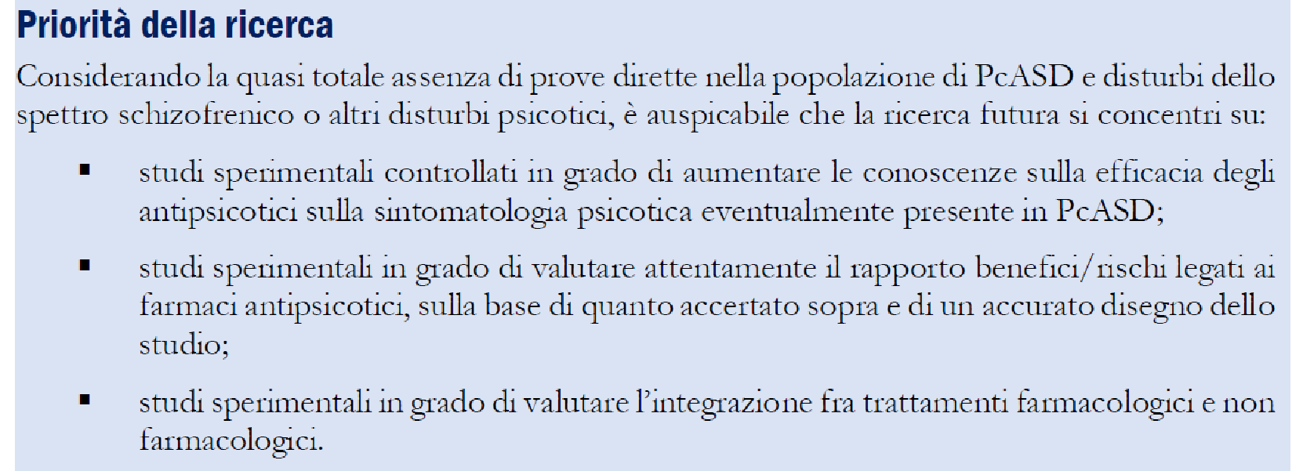

Slide 53
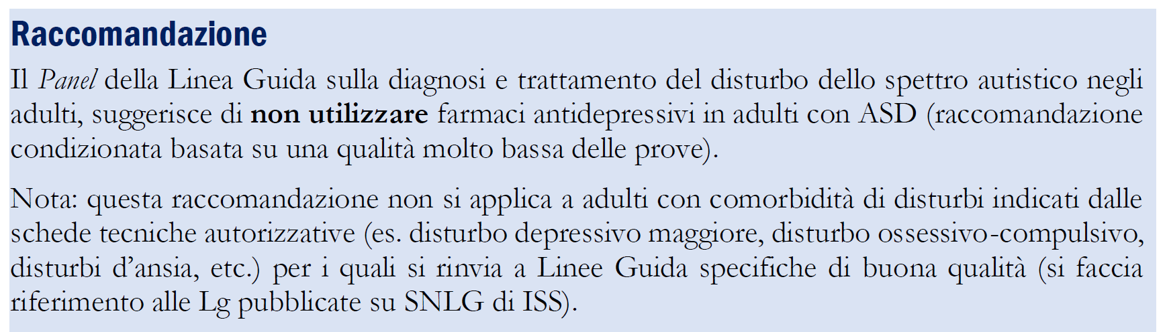

Slide 54
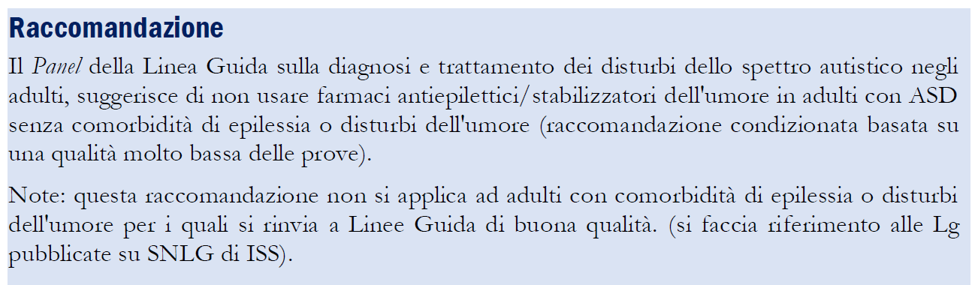

Slide 55
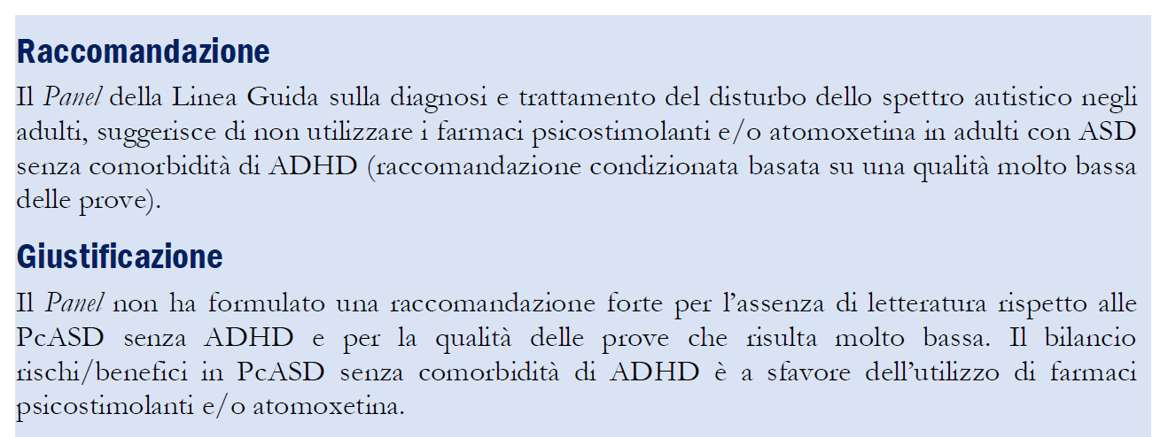

Slide 56

KEY POINTS
Elevata frequenza di prescrizioni off-label
Vulnerabilità della popolazione
Rischio di inappropriatezza prescrittiva
Quadro normativo
Misure di esito

Slide 57

CODICI di DEONTOLOGIA MEDICA della storia repubblicana
1958 codice Frugoni
1978
1989
1995
1997 Convenzione di Oviedo (diritti umani e biomedicina)
1998
2006
2014
Aggiorn. 2016 - art. 56 (pubblicità sanitaria) e art. 54 (trasparenza onorari)
Aggiorn. 2017 - art. 76, 76-bis (medicina potenziativa/estetica)
Aggiorn. 2020 - art. 17 (indirizzi applicativi su fine vita)

Slide 58
PRINCIPI DEONTOLOGICI PER LA PERSONA CON DNS
Principio di giustizia
Principio di beneficialità e non maleficità
Principio dell’autodeterminazione del paziente (consenso)
Principio di autonomia e responsabilità del medico

Slide 59
CONSENSO ALLA TERAPIA
libero (libertà morale)
personale
consapevole
informato
art. 13
… riconosce al medico l’autonomia nella programmazione, nella scelta e nell’applicazione di presidi diagnostici e terapeutici, fatta salva la libertà del paziente di rifiutarle e di assumersi la responsabilità del rifiuto stesso.
art. 16 - Procedure diagnostiche e interventi terapeutici
non proporzionati
Il medico, tenendo conto delle volontà espresse dal paziente o dal suo rappresentante legale e dei principi di efficacia e di appropriatezza delle cure, non intraprende né insiste in procedure diagnostiche e interventi terapeutici clinicamente inappropriati ed eticamente non proporzionati, dai quali non ci si possa fondatamente attendere un effettivo beneficio per la salute e/o un miglioramento della qualità della vita.

Slide 60
CONSENSO INFORMATO ALLA TERAPIA
Chi deve firmare
minore → genitori/tutori
adulto con compromissione → amministratore di sostegno
Cosa deve contenere
natura off-label
benefici attesi
Rischi
alternative

Slide 61
MONITORAGGIO E FARMACOVIGILANZA
baseline clinica
scale di monitoraggio
follow-up programmato
registrazione eventi avversi

Slide 62
AREE DI MAGGIOR RISCHIO MEDICO-LEGALE
polifarmacoterapia
uso prolungato di antipsicotici
sedazione “contenitiva”
prescrizioni senza rivalutazione periodica
mancanza di documentazione

Slide 63

KEY POINTS
Elevata frequenza di prescrizioni off-label
Vulnerabilità della popolazione
Rischio di inappropriatezza prescrittiva
Crescente contenzioso
Misure di esito

Slide 64
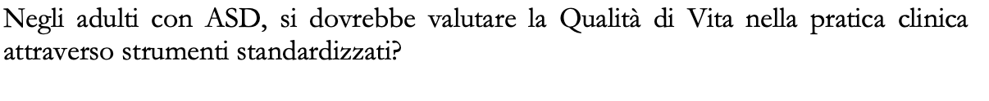
I quesiti
Valutazione delle preferenze
L’abitare
Il lavoro
Qualità di Vita
Individuare gli strumenti sulla QdV generica validati nella letteratura scientifica e ad indicarne le proprietà psicometriche
Notes:
In ragione del fatto che erano le prime linee guida messe a punto per persone adulte con disturbo dello spettro dell’autismo e non potendo, ovviamente, generare quesiti ab libitum si è cercato di individuare quesiti, certamente in un numero limitato, che meglio potessero inscrivere i valori guida contenuti nelle premesse… con l’attenzione al fatto che si trattava di persone in un ciclo di vita che è quello della adultità

Slide 65


Slide 66
MARCO O. BERTELLI
MD, Psychiatrist, Psychotherapist
Scientific Director
CREA (Research and Clinical Centre) of San Sebastian Foundation
Via del Sansovino, 176 - 50142 Firenze (Italy)
www.crea-sansebastiano.org
mbertelli@crea-sansebastiano.org
mbertelli.fi@gmail.com

